Slide 1
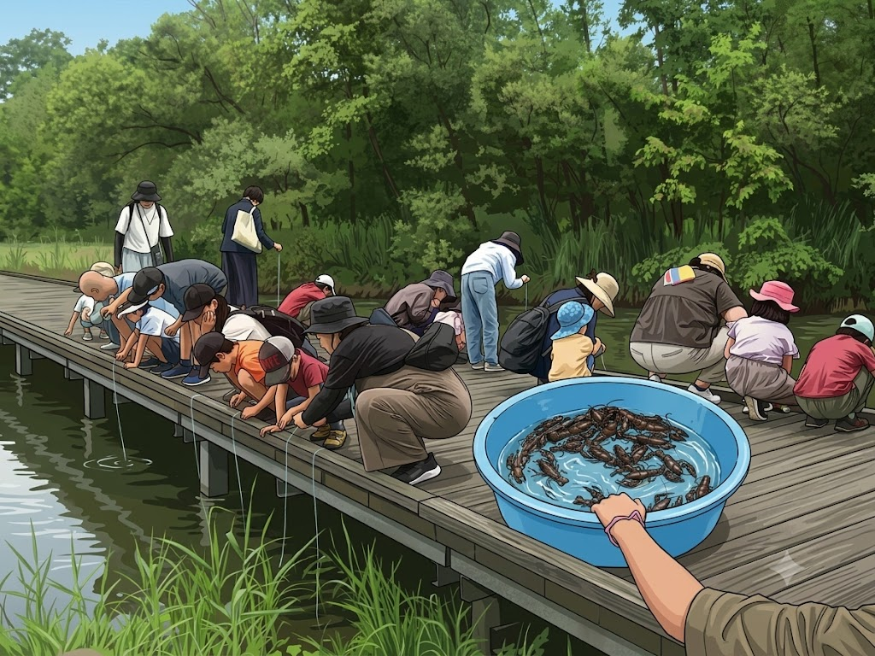
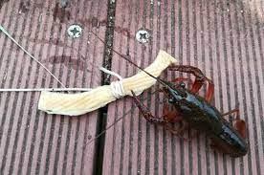
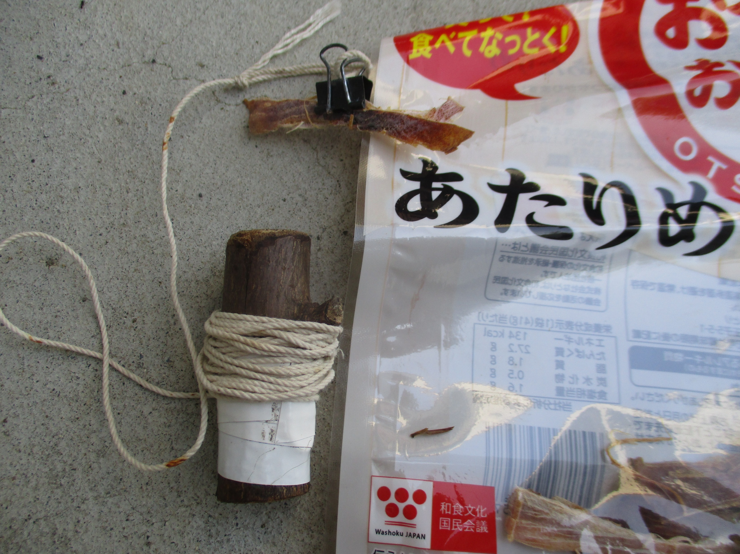

2026年 エコパ探検隊プログラム
参加者募集
『ザリガニを観察しよう』
３回目
大池には、ウチダザリガニがくらしています
ウチダザリガニってどんな生きもの？
外来生物って何？
つりあげて、よく見てみよう！
日時 ８月8日（土） １０：００～１１：３０
対象 どなたでも （小学生以下は保護者同伴）
参加料 １名 ３００円
家族等で参加す場合は、すべての方に参加料が発生します
定員 ２０名
会場 ビジターセンターで受付⇒大池に移動
服装 動きやすく、汚れてもよい服装・熱中症対策
その他 ザリガニは観察後にリリース
申込 先着順 募集開始 7月8日（土）から
・ビジターセンター窓口・電話 0155-32-6780

